Slide 1
Solventa
Análisis de Modelo Predictivo y Evaluación de Proveedores
Prueba Técnica - Data Scientist Jr. | Mayo 2026

Slide 2
Agenda
01
Modelo Predictivo Interno
Construcción, evaluación y punto de corte
02
Evaluación de Proveedores
Análisis comparativo AB vs XY
03
Conclusiones y Recomendaciones
Decisiones estratégicas para el negocio
1/10

Slide 3
Contexto del Análisis
La compañía evalúa el lanzamiento de un nuevo producto dirigido a un segmento de clientes de alto riesgo.
• 4,315 clientes potenciales analizados
• 22 variables disponibles (demográficas, financieras)
• Tasa de mora 30+ días: 24.4%
• Tasa de mora 60+ días: 11.7%
• 2 proveedores evaluados (AB y XY)
4,315
24.4%
114K
Clientes Analizados
Tasa Mora 30+ días
Registros Proveedores
2/10

Slide 4
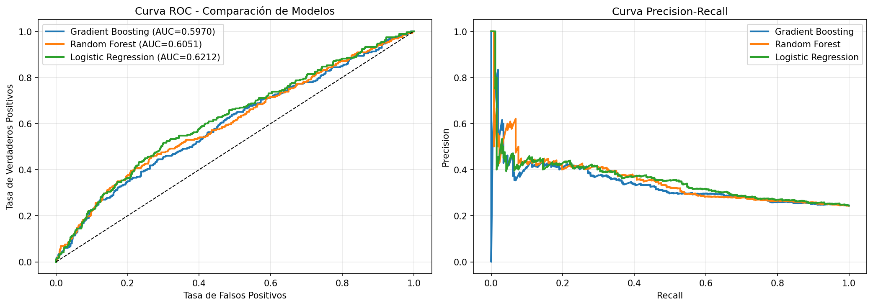
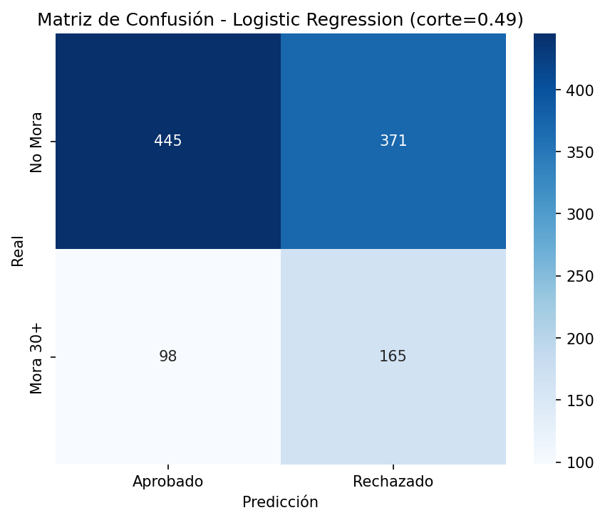
1. Modelo Predictivo - Resultados
• Variable objetivo: Mora30 (detección temprana)
• Modelo seleccionado: Logistic Regression
• ROC-AUC: 0.61 (poder predictivo moderado)
• Punto de corte: 0.49
• Se captura 59% de clientes morosos
• Tasa de aprobación: 53%
ROC-AUC
Recall
Aprobación
0.62
63%
50%
Capacidad discriminante
Morosos detectados
Clientes aprobados
3/10

Slide 5
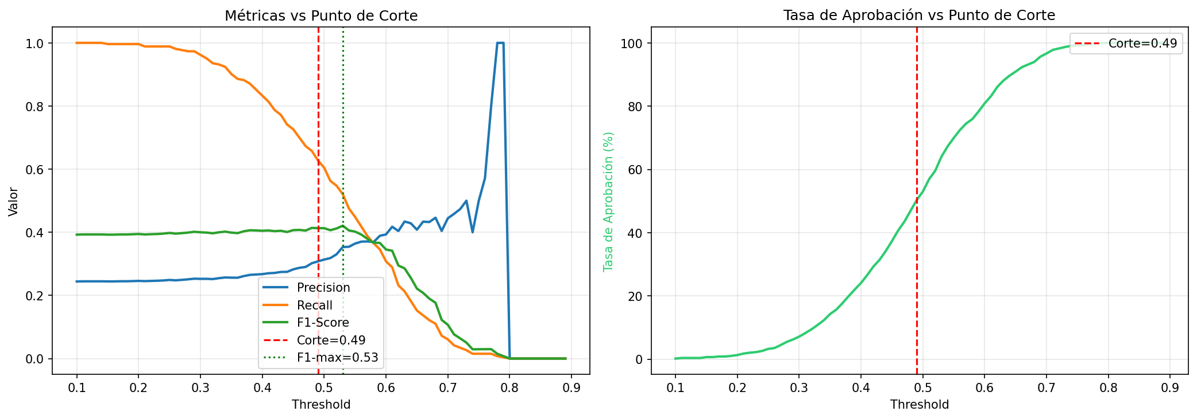
1.1 Punto de Corte Recomendado
Para un producto de alto riesgo, el punto de corte balancea captura de morosos con viabilidad comercial.
PUNTO DE CORTE RECOMENDADO
Precision
Recall
Approval
0.49
30.5%
58.6%
53.2%
De rechazados, 30% son morosos reales
Se detecta 59% de los morosos
Poco más de la mitad de clientes aprobados
Cliente con probabilidad ≥ 49% de mora → RECHAZAR
4/10

Slide 6
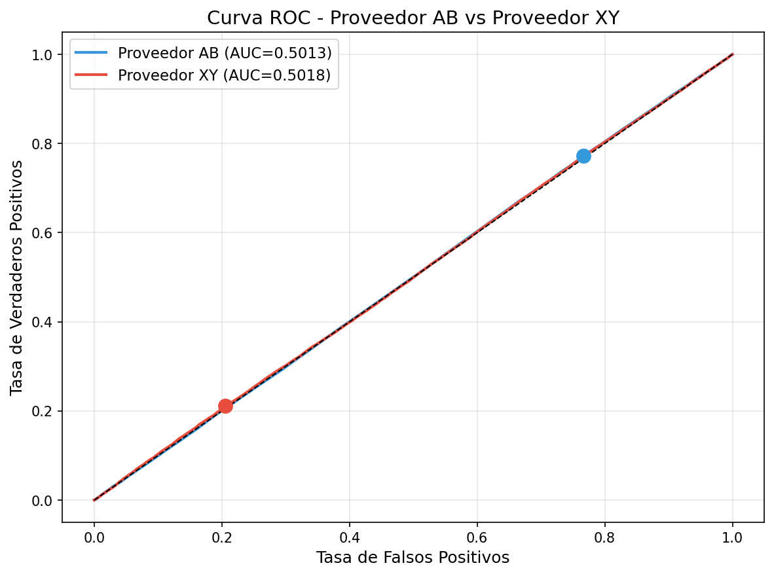
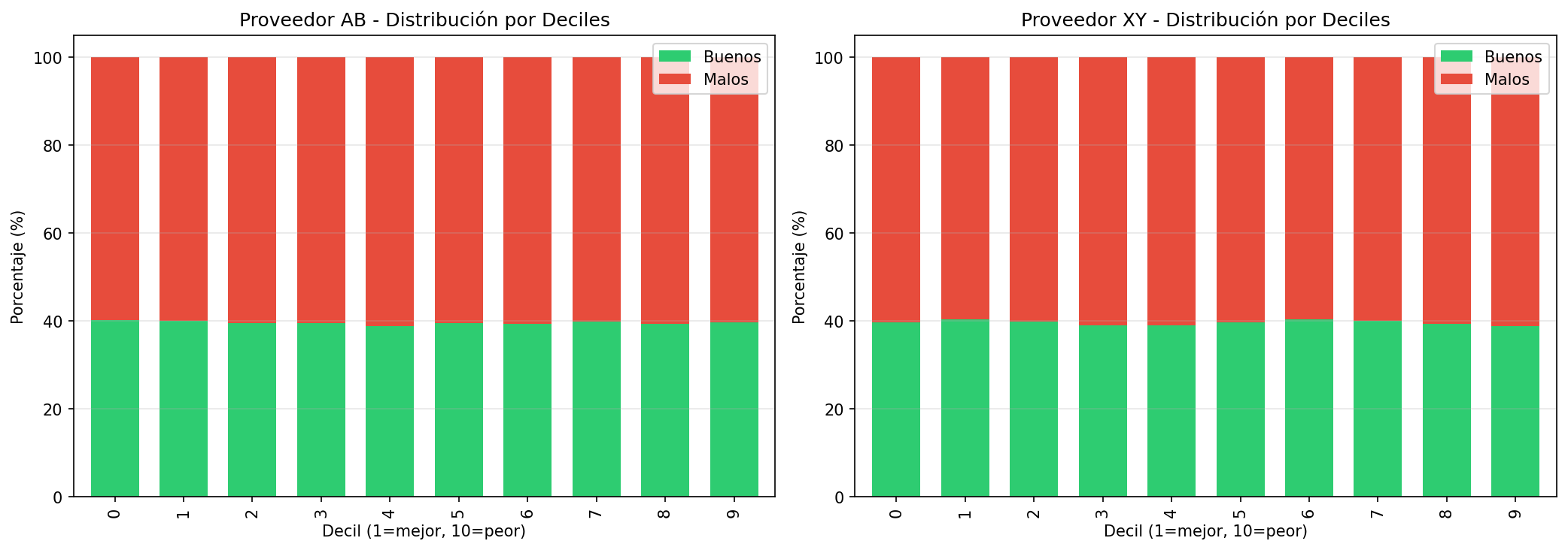
2. Evaluación de Proveedores - Comparativa
Análisis de 114,109 registros con puntajes de dos proveedores y variable de default (60.4% tasa)
Métrica | Proveedor AB | Proveedor XY | Benchmark
ROC-AUC | 0.5013 | 0.5018 | > 0.65 (aceptable)
KS Statistic | 0.0052 | 0.0051 | > 0.20 (bueno)
Gini | 0.0026 | 0.0035 | > 0.30
PSI | 0.0006 | 0.0011 | < 0.10 (estable)
Cobertura | 100% | 88.8% | 100%
5/10

Slide 7
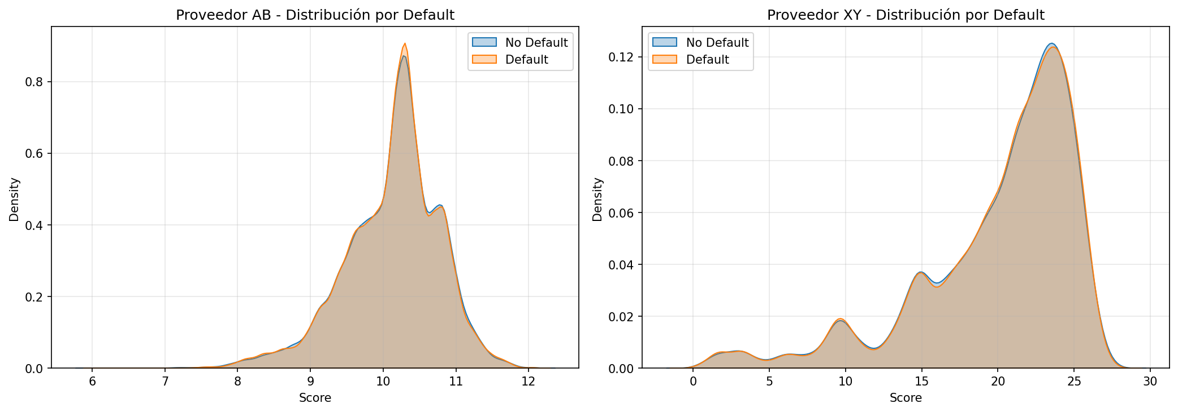
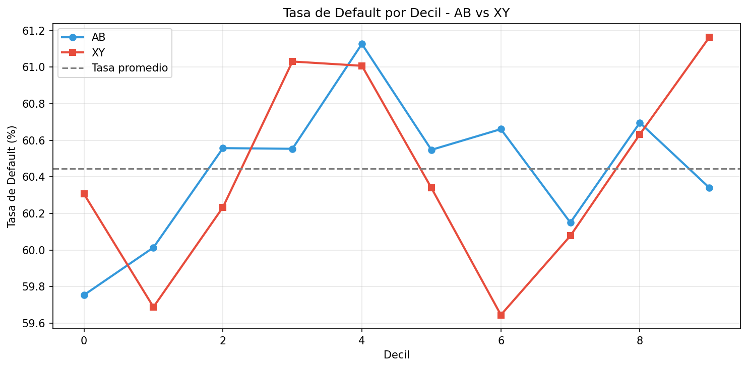
2.1 Hallazgos Críticos - Proveedores
⚠ AMBOS MODELOS TIENEN PODER DISCRIMINANTE EQUIVALENTE AL AZAR (AUC ≈ 0.50)
• La tasa de default es ~60% en todos los deciles
• No hay monotonicidad en la clasificación
• Los puntajes no separan buenos de malos
• KS < 0.01 indica separación nula
• Gini ≈ 0 confirma falta de poder predictivo
6/10

Slide 8
2.2 Recomendación sobre Proveedores
RECOMENDACIÓN
No contratar a ninguno de los dos proveedores
Razones:
Alternativas Recomendadas
• Sin capacidad discriminante (AUC ≈ 0.50)
• Costo sin retorno: equivalente a seleccionar al azar
• Proveedor XY: 11.2% de datos sin puntaje
• Rangos de scores muy estrechos (AB: std=0.65)
• No generarían valor vs. selección aleatoria
1. Desarrollar modelo interno con mejores datos
2. Incorporar buró de crédito (historial, score)
3. Usar datos transaccionales y de comportamiento
4. Explorar proveedores alternativos
5. Implementar scoring híbrido (interno + externo)
7/10

Slide 9
3. Conclusiones y Plan de Acción
Conclusiones
PLAN DE ACCIÓN
✓ Modelo interno con AUC=0.61: punto de partida útil
✓ Punto de corte 0.49: balancea riesgo y negocio
✗ Proveedores AB y XY: sin poder predictivo
✗ Datos actuales: insuficientes para alto rendimiento
⚠ Riesgo residual significativo en aprobaciones
Corto plazo
Implementar modelo actual con monitoreo estricto
Mediano plazo
Integrar datos de buró y transaccionales
Largo plazo
Desarrollar modelo interno robusto y automatizado
8/10

Slide 10
Gracias
Próximos pasos: Enriquecer datos → Mejorar modelo → Reducir riesgo
Solventa | Bogotá, Colombia | www.solventa.co

